Slide 1

Radiační biofyzika ~ radiobiologie
Přednáška 10 +11
Nestabilita atomového jádra
Radioaktivní přeměny
2024

Slide 2
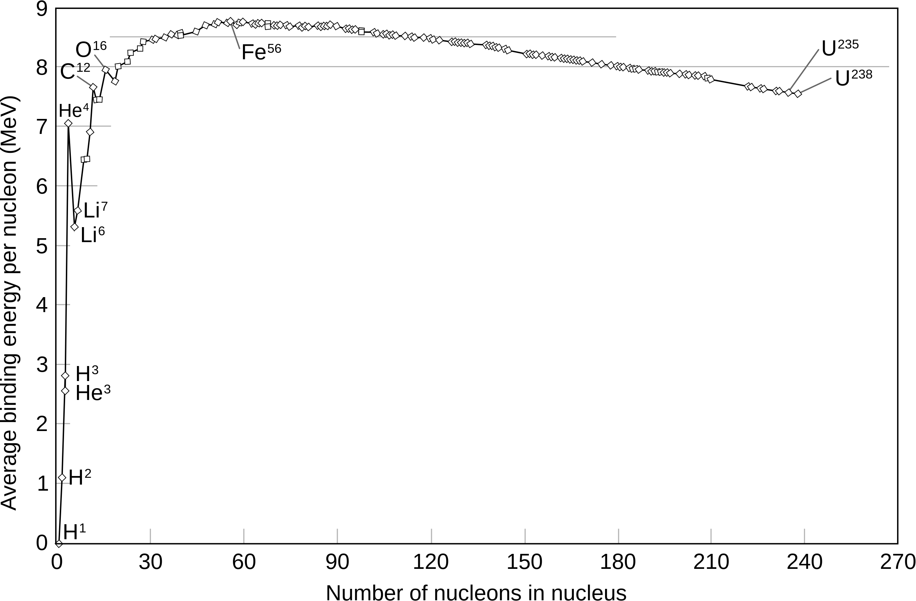
QUIZ:
Q1: Jádra atomů vlevo od železa na vrcholu křivky budou snáze podléhat:
β- rozpadu
jadernému štěpení
jaderné fúzi
nebudou podléhat žádné formě rozpadu; díky malému počtu nukleonů se jedná o vysoce stabilní jádra
uvedený graf sice vypovídá o stabilitě jader (jádra jsou tím stabilnější, čím výše se na znázorněné křivce nacházejí), z křivky ale nelze určit, k jakému „procesu“ budou jádra citlivější
X
X
X
X

Slide 3
QUIZ:
Q2: Jako hmotnostní deficit (defekt) označujeme skutečnost, že:
atomové jádro má menší hmotnost než by odpovídalo součtu hmotností všech jeho nukleonů v nevázaném stavu; jádra s největším hmotnostním defektem vztaženým na nukleon (respektive vazebnou energií vztaženou na nukleon) jsou nejstabilnější
součet hmotností volných nukleonů tvořících jádro je menší než by odpovídalo hmotnosti jádra z nich složených; nukleony spolu v jádře interagují a velmi rychle kmitají, což jádru uděluje větší hmotnost, než pokud jsou nukleony izolované
neutrina mají téměř nulovou klidovou hmotnost
část hmotnosti nukleonů se vytvořením jádra přemění v energii (→ vazebná energie jádra) dle rovnice E=mc²
Člověk vystavený ionizujícímu záření ztratí během prvního týdne po expozici větší než 1 Gy hmotnost přibližně 1 kg/Gy; jedná se o jeden z hlavních diagnostických symptomů akutní nemoci z ozáření
X
X
X

Slide 4
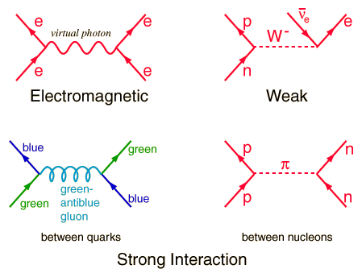
QUIZ:
A
B
Bosons W⁰, W⁺ a W⁻
Q3: Silnou interakci popisují následující Feynmanovy diagramy:
pouze A
pouze B
pouze C
pouze D
B + D
C + D
photons
X
X
C
D
X
gluons
pions
X
X

Slide 5
QUIZ:
Q4: Slabá jaderná interakce
„cítí“ vůni kvarků
pro svou slabou sílu ovlivňuje pouze lehké leptony
zodpovídá za přitažlivost mezi leptony a baryony (tedy i nukleony)
nemá v přírodě přílišný význam, protože její účinky jsou pouze destruktivní, tj., vede k rozpadu atomů
přestože se jedná o velmi slabou sílu, má v přírodě obrovský význam (umožňuje např. průběh jaderné syntézy na Slunci a syntézu těžkých prvků ve vesmíru, zajišťuje ohřívání zemské kůry a sopečnou činnost [→ vznik života (?)], zodpovídá za většinu radioaktivity ve vyhořelém palivu z reaktorů [→ Černobyl] a např. i oscilaci neutrin, atd.)
umožňuje emisi a-částic z příliš těžkých atomových jader, případně jejich rozpad
zodpovídá za β- a β+ rozpad prvků s přebytkem neutronů a protonů (v uvedeném pořadí); jinými slovy, umožňuje konverzi protonů na neutrony a vice versa
X
X
X
X

Slide 6
QUIZ:
Q5: Pozitronová emisní tomografie (PET):
díky využití pozitronového záření poskytuje ještě lepší anatomický obraz než CT, protože pozitrony lépe penetrují tkání než RTG záření; s technikou CT se však PET často kombinuje, jelikož CT zajišťuje také informaci o metabolické aktivitě jednotlivých tkání, orgánů a případných novotvarů
je založena na administraci radionuklidu rozpadajícího se β+ rozpadem a vázaného na vhodném nosiči (např. ¹⁸F-FDG, 2-deoxy-2-[fluorine-18]fluoro-D-glucose). Uvolněné pozitrony v místě akumulace radionuklidu anihilují s přítomnými elektrony, což vede k emisi dvou γ-fotonů ve vzájemně protiběžném směru. Tyto γ-fotony jsou následně detekovány.
umožňuje s vysokou citlivostí detekovat místa s vysokou metabolickou aktivitou, ve kterých se nosič radioisotopu kumuluje; volbou nosiče lze studovat různé fyziologické a patologické procesy v těle, např. mozkovou aktivitu, přítomnost tumorů a metastáz atd.
využívá radionuklidy s velmi dlouhým poločasem rozpadu, které umožňují sledovat požadované procesy/struktury v průběhu léčby
PET-CT (zkráceně PET) je specifický název pro CT používané ve veterinárním lékařství, protože se v něm vzhledem k odlišným metabolickým procesům u zvířat používají jiné nosiče radioisotopů
X
X
X

Slide 7
QUIZ:
Q6: Antičástice:
nebyly zatím v přírodě prokázány ani se je nepodařilo vyrobit uměle; jedná se stále jen o vědeckou hypotézu, podobně jako je tomu s gravitony
se v přírodě nevyskytují, lze je ale velmi snadno vyrobit na urychlovačích
při setkání s korespondující částicí anihilují za vzniku energetických γ-fotonů a případně neutrin jako konečných produktů; de facto veškerá hmota se v tomto procesu transformuje v energii
lze pozorovat i v přírodě; vznikají například za bouřky účinkem blesků
existují hojně ve vesmíru, kde byla pozorována i oblaka antihmoty
z párů částic a antičástic spolu bez dodání energie anihilují pouze elektrony a pozitrony
X
X
X
X

Slide 8
QUIZ:
Q7: Kvarky:
Tvoří hadrony (např. protony a neutrony), za běžných podmínek je ale nelze z těchto částic separovat („uvěznění kvarků“); teoreticky možnou výjimkou je např. stav hmoty v nitru neutronových hvězd (kvark-gluonové plasma)
Tvoří bosony, které představují polní (virtuální) částice všech čtyř základních interakcí mezi částicemi (silná, slabá, a elektromagnetická interakce a gravitace)
Mají „vůni“ a „barvu“, tj., kvantové vlastnosti, které jsou rozpoznávány slabou a silnou interakcí
Částice tvořené kvarky (baryony a mezony) musí být vždy jako celek červené, zelené a nebo modré, aby mohly vzájemně interagovat prostřednictvím silné interakce
Částice tvořené kvarky (baryony a mezony) musí být vždy jako celek bezbarvé, na silnou interakci proto „reagují“ pouze prostřednictvím barevných kvarků
X
X

Slide 9
(NE)STABILITA JÁDRA

Slide 10
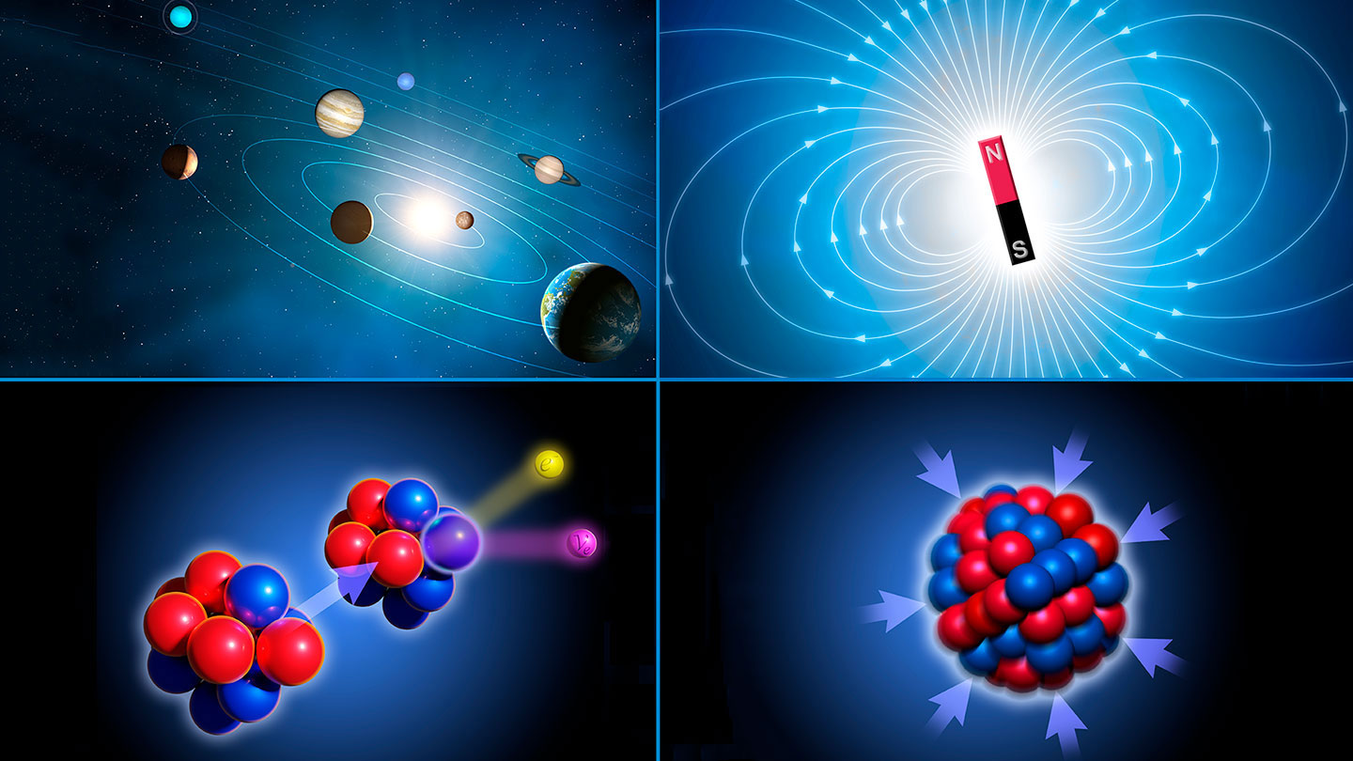
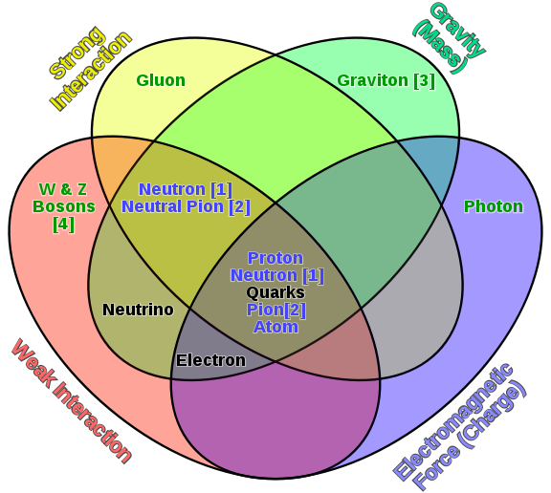
4 základní interakce mezi “částicemi”

Slide 11
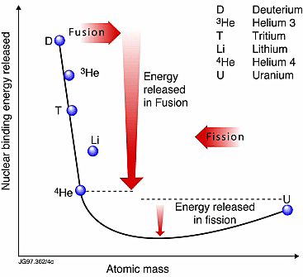
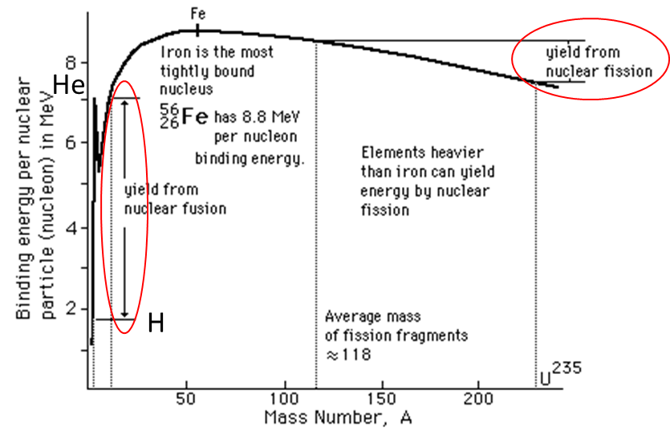
HMOTNOST A VAZEBNÁ ENERGIE JÁDRA – fúze vs. štěpení

Slide 12
(NE)STABILITA JADER
- velikost jader -

Slide 13
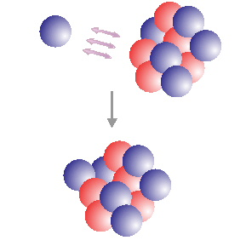
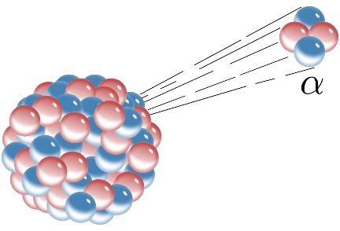
(NE)STABILITA JADER ATOMŮ
1. Příliš velká jádra: nedostatečný dosah silné jaderné interakce → nestačí dostatečně silně vázat jádro → emise nukleonů – α-radioaktivní rozpad, nebo dokonce k rozštěpení jádra
Jádra se Z > 82 (tj. od ²⁰⁷₈₂Pb dále: Bi, Po, At… dnes prokázáno, že i Bi je radioaktivní, ovšem s extrémním poločasem rozpadu (viz níže), nestabilní bez ohledu na poměr p⁺ : n⁰
Jádra se Z > 100 (92, transurany) jsou již tak nestabilní – tj. mají tak krátký Tm, že se již v přírodě obecně nevyskytují (ale např. ²⁴⁴Pu prokázáno (P.K. Kuroda, Accounts of Chemical Research, 1979, 12(2), 73-78)
Obecně se nepředpokládá se že by mohly být objeveny/vytvořeny další atomy se Z > 110, které by byly stabilní --- vs. --- úvahy o tzv. „ostrovech stability“ → i některé supertěžké atomy by mohly být dočasně „stabilní“, než dojde k jejich rozpadu
Vzhledem ke krátkému dosahu silné interakce jsou naopak velmi stabilní jádra hélia ⁴₂He → částice ⁴₂He mohou být emitovány z těžkých jader jakožto částice α (opět při splnění energetické podmínky).

Slide 14
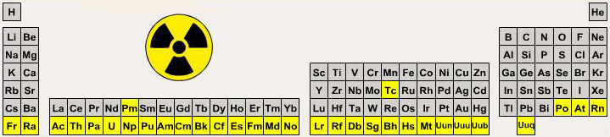
Radioaktivní prvky
(pokud existuje stabilní isotop, je prvek brán jako stabilní)
Z > 82 (²⁰⁷₈₂Pb)– všechny izotopy prvků jsou již radioaktivní (žlutě)
Z > 92 (²³⁸₉₂U)– natolik nestabilní, že se (dnes již) volně v přírodě nevyskytují
transurany: tak krátký Tm (viz. Tabulka na další straně), že se již v přírodě obecně nevyskytují (ale např. ²⁴⁴Pu prokázáno (P.K. Kuroda, Accounts of Chemical Research, 1979, 12(2), 73-78)
Z>82: nestabilní bez ohledu na poměr p⁺ : n⁰

Slide 15
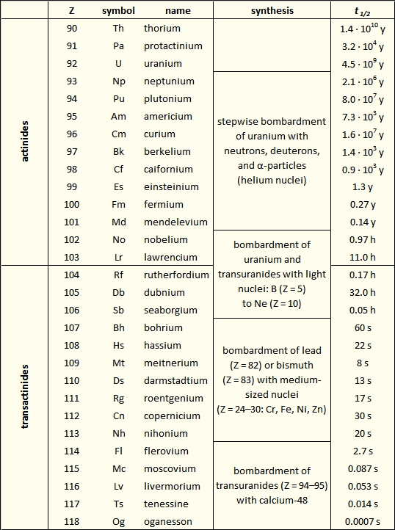
Transuranium half-lives

Slide 16
(NE)STABILITA JADER
- poměr p⁺ a n⁰ -

Slide 17
STABILITA JADER ATOMŮ
2. Jádra s odchylkou od ideálního poměru p⁺ : n⁰
nadbytek p⁺ může zvyšovat odpudivé síly mezi p⁺ a destabilizovat jádro
…ale ani přílišný přebytek n⁰ není prospěšný.
Stabilizace jader pomocí rozpadu β⁻ (přebytek n⁰) nebo rozpadu β⁺ (přebytek p⁺).
A | p⁺ : n⁰
A < 20 | 1 : 1
A > 20 | 1 : 1,5
Pro Z < 92 platí empirický vztah
A
Z = ----------------------------
1.98 + 0,0155 . A^{2/3}
3. Jádra s nadbytkem energie: Zbavení se energie vyzářením fotonů γ

Slide 18
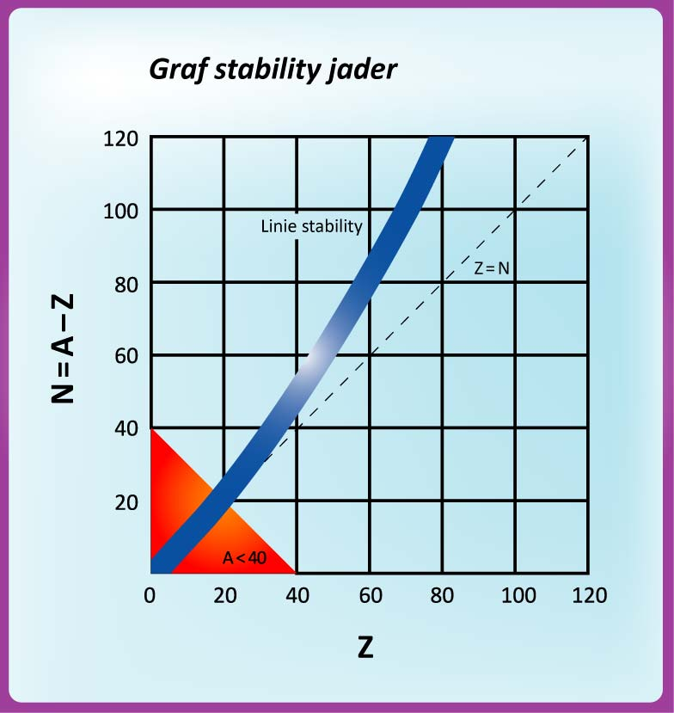
2. STABILITY OF ATOMIC NUCLEI – the p⁺ : n⁰ ratio
For Z < 92, the empirical relationship applies
A
Z = ----------------------------
1.98 + 0,0155 . A^{2/3}
A | p⁺ : n⁰
A < 20 | 1 : 1
A > 20 | 1 : 1,5

Slide 19
STABILITA JADER ATOMŮ
Pro stabilní jádra s A < 20 (40) platí, že se soustřeďují v okolí přímky N = Z.
nejstabilnější jádra mají p⁺ = n⁰ , tzn. jsou symetrická (lze objasnit pomocí slupkového modelu jádra –je energeticky výhodné zaplnit stejný energetický stav protonem a pak i neutronem + následující slide).
Pro A > 20 (40)
u stabilních jader postupně n⁰ > p⁺
způsobeno skutečností, že při vzrůstajícím Z roste odpudivá coulombická interakce protonů v jádře (náboj jádra je úměrný Z).
El-mag. interakce mají teoreticky nekonečný dosah, a tudíž na rozdíl od silné interakce působící jen na velice krátké vzdálenosti nejsou saturovány
Pro snížení celkové energie jádra je tedy výhodnější přítomnost více n⁰ než p⁺ (n⁰ participují na silné interakci – přitahování, ale ne na elmag. odpuzování)

Slide 20
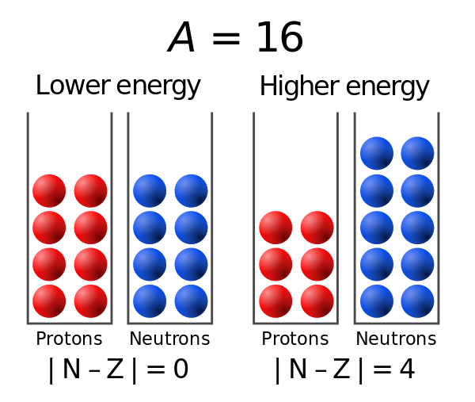
Proč těžká jádra vyžadují více n₀ než p⁺ ale lehká ne?
protonové hladiny leží výše než odpovídající neutronové, což je důsledek elektrostatické repulze protonů.
U lehkých jader je protonů málo, proto je posun hladin p+ menší než typický rozdíl mezi dvěma neutronovými hladinami.
  Pokud p+ > n₀, musí p+ zaplňovat vyšší energetické hladiny ve srovnání s n₀ . Jádro jako celek se snaží přejít do stavu s nejnižší energií, a to tak, že protony se přemění přeměnou beta plus na neutrony a poté přejdou na neutronové hladiny s nižší energií.
  Analogicky to platí v případě nadbytku neutronů v jádře (n₀ > p+). Neutrony opět mohou přejít tentokráte přeměnou beta minus na protony. Nejmenší energii má tedy skutečně symetrické jádro.
Pro těžší jádra se začíná více projevovat elektrostatická repulze protonů. Protonové hladiny se posunou o jednu či více hladin výše než odpovídající neutronové hladiny. Pro jádro je proto výhodnější malý nadbytek neutronů nad protony.

Slide 21
STABILITA JADER ATOMŮ – NUKLEONŮ
Uvnitř samotných nukleonů pak působí silné a slabé interakce mezi kvarky;
slabé interakce mohou vést k transmutacím kvarků uvnitř nukleonů a tím k vzájemné přeměně mezi protony a neutrony - to vyústí v nestabilitu jádra a jeho přeměnu na jiné jádro (radioaktivita beta).

Slide 22
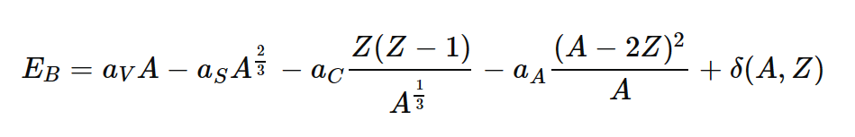
Proč i nadbytek n⁰ zvyšuje nestabilitu jádra?
Liquid drop model of the nucleus: 5 contributions to E_{B} (the nuclear binding energy).
The semi-empirical formula for E_{B} as a function of A (the mass number) and Z (the atomic number):
the volume term
the Coulomb term
the asymmetry term
the surface term
the pairing term
  The first term is the volume term: accounts for the pairwise nucleon-nucleon binding energy provided by the residual strong force
  The second is the surface term: corrects the prior estimate because the nuclei near the "surface" of the nucleus are subject to smaller binding energies than those in the center
  The third is the Coulomb term, which accounts for the mutual electrostatic repulsion of the protons embedded in the nucleus
  The fourth is the asymmetry term, which is minimized when the number of protons and neutrons is equal. The theoretical motivation for this term is the Pauli exclusion principle - because no two protons (resp. neutrons) can occupy the same state, adding additional protons (resp. neutrons) to a nucleus necessarily means that the latter will exist in significantly higher energy states.
  The final term is the pairing term, which accounts for the pairwise interaction between nucleon spins.
  The parameters a_{V}, a_{S}, a_{C}, a_{A} and δ₀ can be experimentally measured
  Dále nestabilita vyplývá z hladinového modelu (viz. dále)

Slide 23
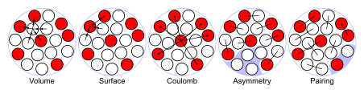
The Liquid Drop model of the nucleus
Correction for Coulomb repulsion between protons
Energy per volume
Correction for surface nucleons

Slide 24
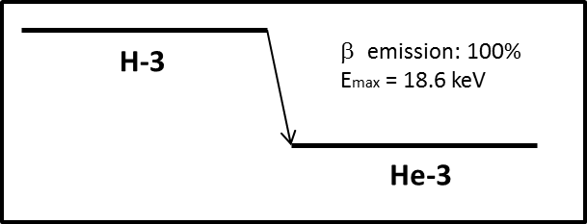

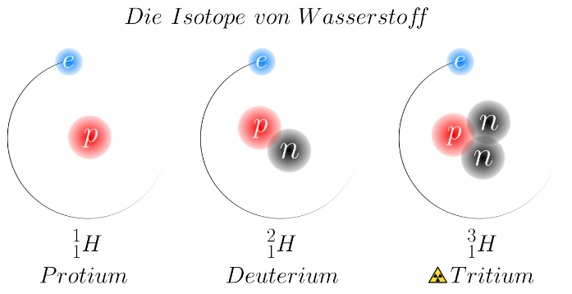
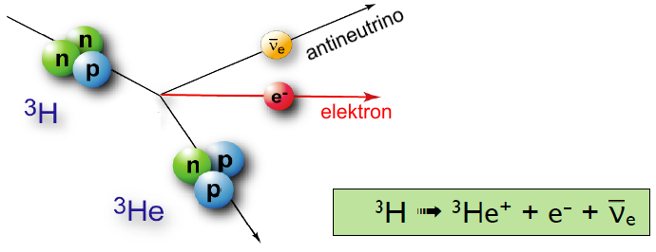
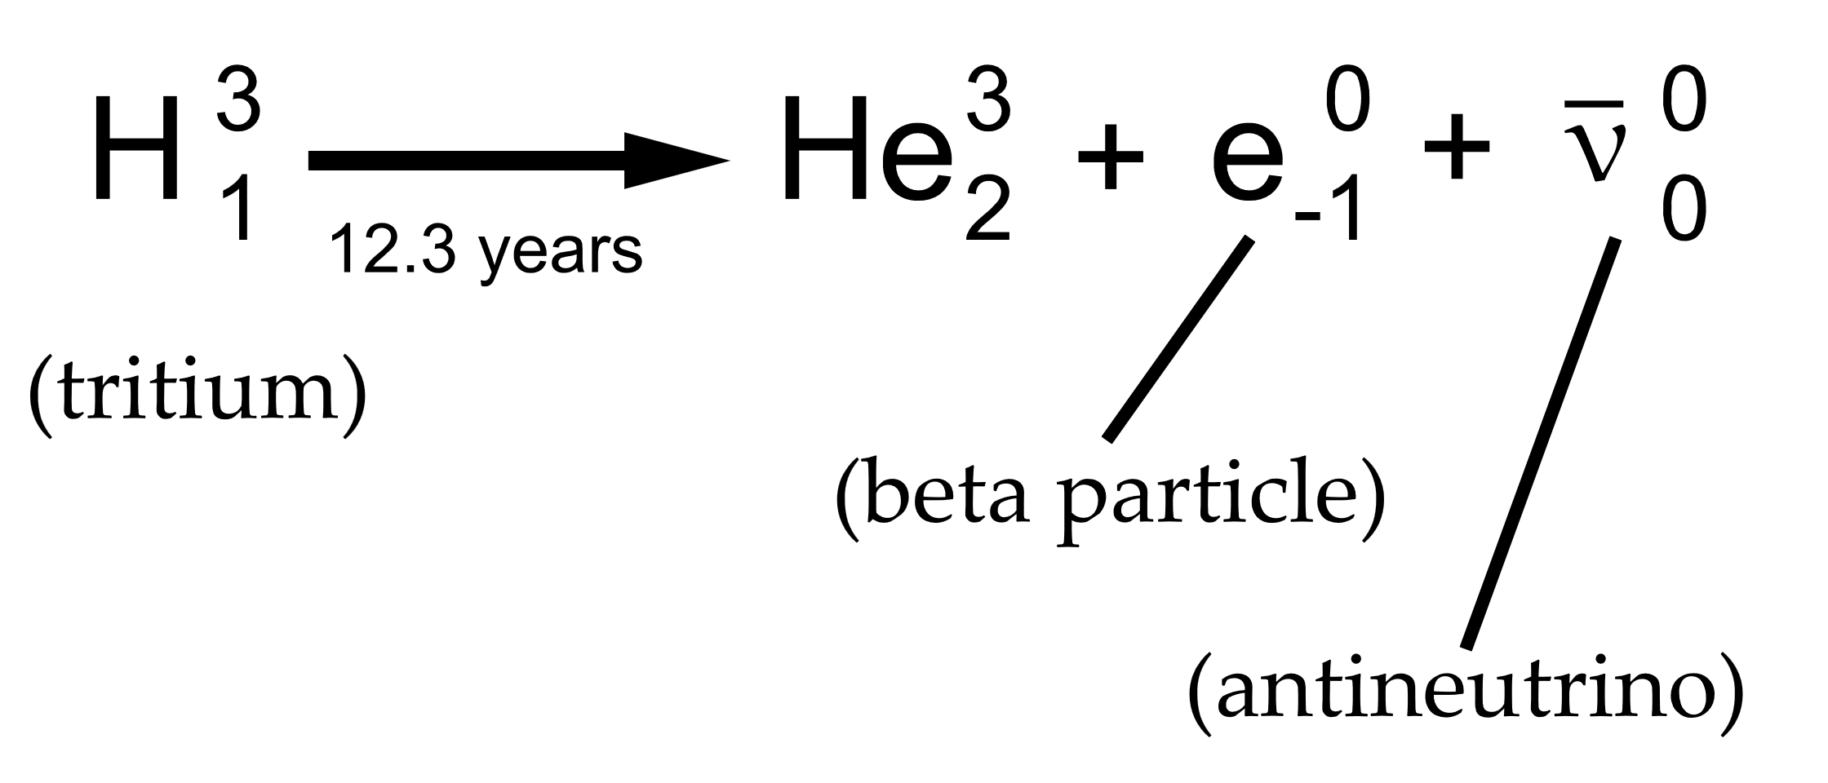
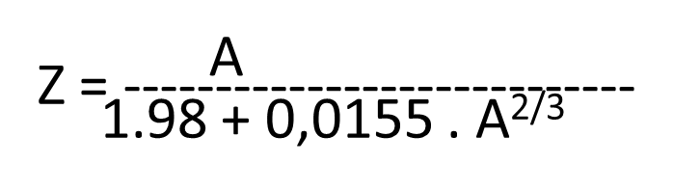
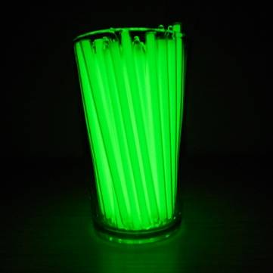
Příklad 1:
A < 20
p⁺ : n⁰ =
---
1.0
0.5
=0.5
=0.998
=1.49
Tritium
Ex: The simplest element - hydrogen ¹₁H (hydrogenium, protium)
The addition of one n⁰ produces the heavy hydrogen ²₁H - deuterium.
The heaviest isotope of hydrogen is tritium ³₁H, containing a proton and 2 neutrons;
however, two neutrons per proton are "a bit too much", the equilibrium configuration is broken and tritium ³H₁ already decays by the β⁻ decay with a half-life of 12.36 y to helium 3)

Slide 25
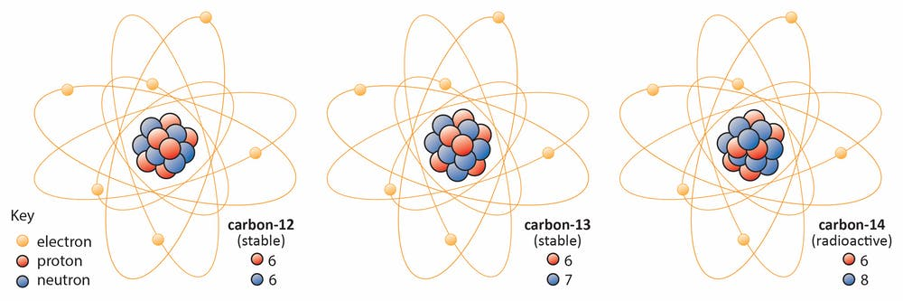
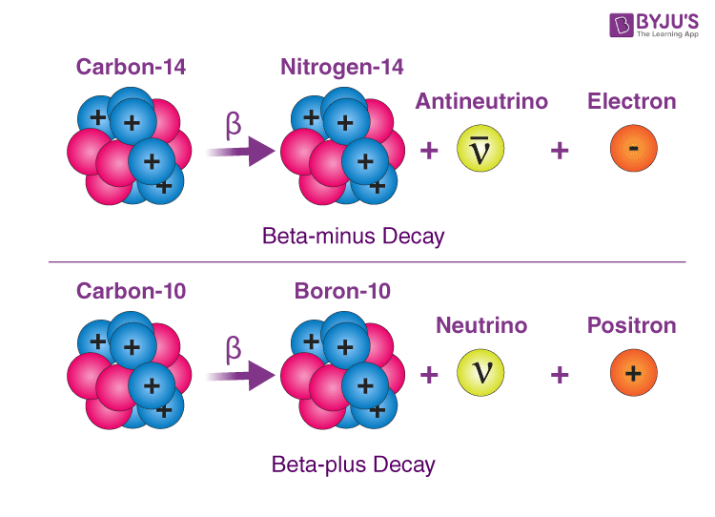
Similarly for the carbon isotopes…
Příklad 2:
A < 20
10
4
p⁺ : n⁰ =
1.5
1.0
0.85
0.75
4.87
5.8
6.29
6.76
p⁺>>n⁰
n⁰>>p⁺

Slide 26
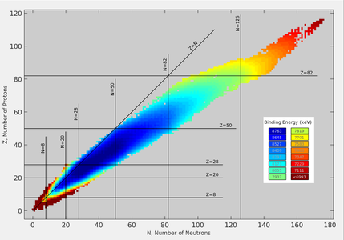

Nuklidy podle vazebné energie E_{B}
Eb > 8 MeV
Chart of nuclides (isotopes) by binding energy, depicting the valley of stability.
The diagonal line corresponds to equal numbers of neutrons and protons.
Dark blue squares represent nuclides with the greatest binding energy; hence they correspond to the most stable nuclides.
The binding energy is greatest along the floor of the valley of stability.
Eb > 8 MeV

Slide 27
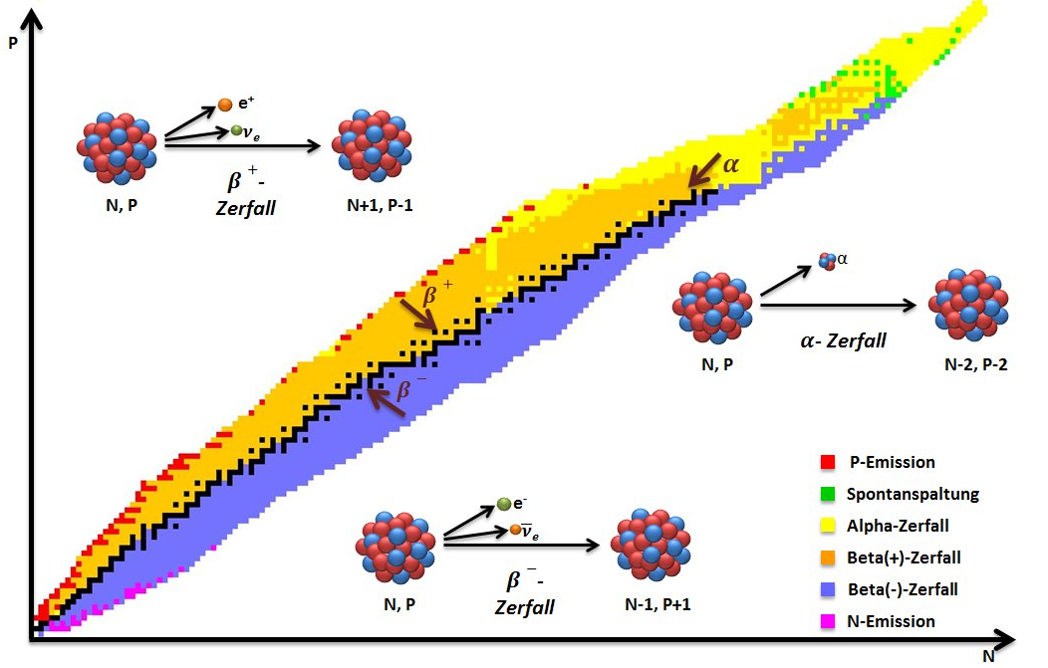
Tendence k samovolným radioaktivním přeměnám všech známých atomových jader (nuklidů)
Positron Emission, Electron Capture
„ŘEKA STABILITY“

Slide 28
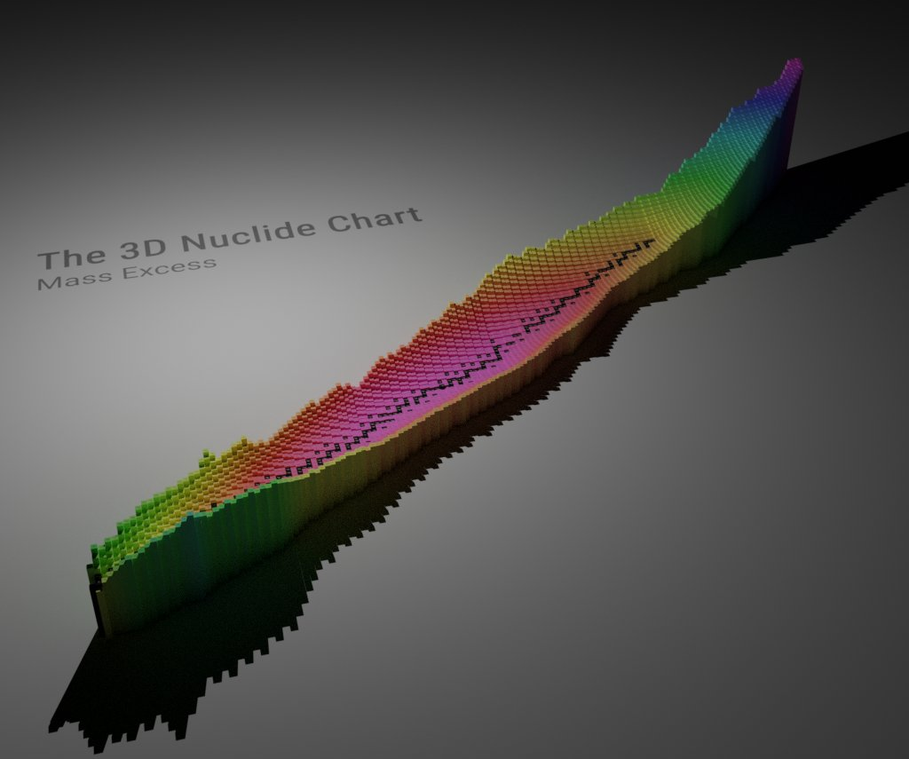
„Řeka stability“
Trojrozměrná mapa

Slide 29

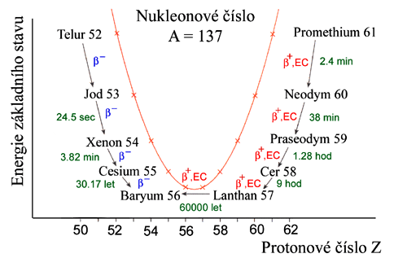

N vs. Z a poločas rozpadu

Slide 30
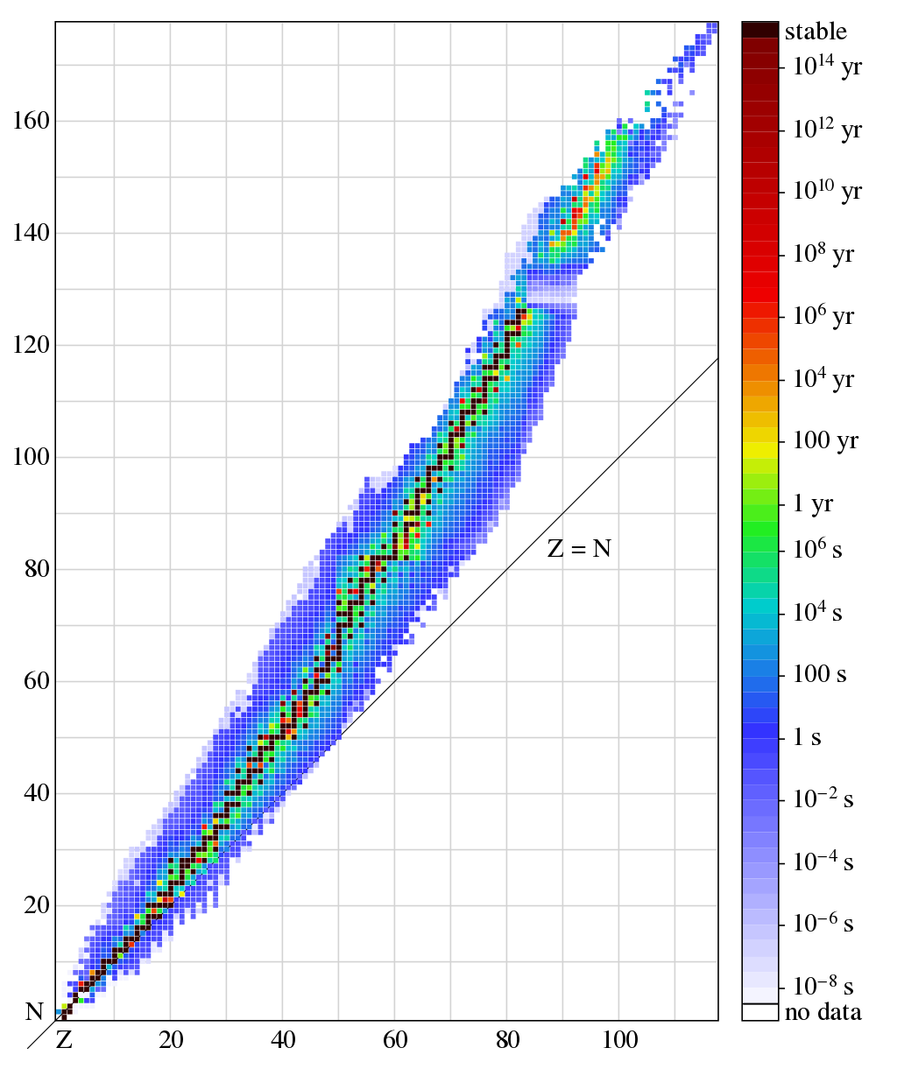
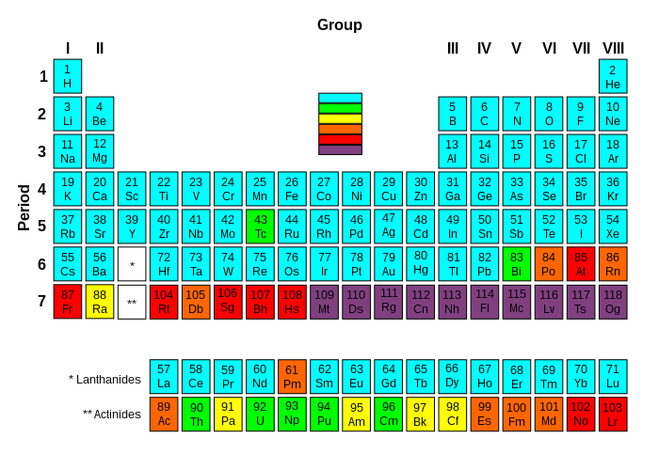
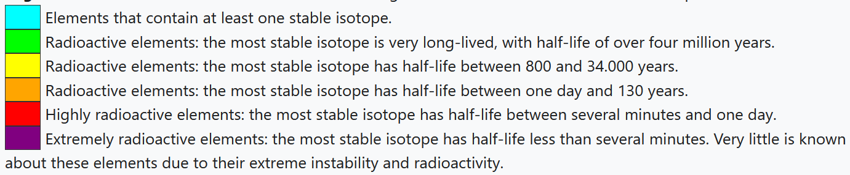
N vs. Z a poločas rozpadu

Slide 31
(NE)STABILITA JADER
- obsazení kvantových hladin p⁺ a n⁰ -

Slide 32
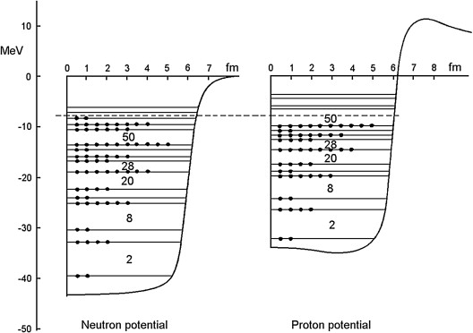

HLADINOVÝ MODEL JÁDRA
Protonové slupky obsahují při plném zaplnění
  2, 6, 12, 18, 22 a 32 protonů
Neutronové slupky obsahují při plném zaplnění
2, 6, 12, 18, 22, 32 a 44 neutronů
Pokud má jádro jednu nebo více slupek zaplněných, pak obsahuje celkem
2, 8, 20, 28, 50 nebo 82 protonů,
resp. 2, 8, 20, 28, 50, 82 nebo 126 neutronů
Jde o tzv. magická čísla, tato jádra jsou velmi stabilní (protože mezi slupkami jsou značné energetické mezery, jsou tato jádra stabilizována analogicky jako atomy s elektronovou konfigurací vzácných plynů.

Slide 33

DOUBLE-MAGIC NUCLEI
Pokud jádro obsahuje magická čísla pro p⁺ i n⁰ (je zaplněno několik protonových i neutronových slupek), pak jde o jádra dvojitě magická s mimořádnou stabilitou,…
…pokud je ovšem současně splněna základní podmínka stability jádra, tj. optimálního poměru počtů p⁺ i n⁰ (N : Z = cca. 1 - 1,5).
Proto ne každá kombinace magických čísel dává stabilní jádro.
  Např. dvojitě magický ¹⁰⁰₅₀Sn je velmi nestálý, kvůli nedostatku n⁰ (T_{1/2} = cca. 1 s),
  dvojitě magické ¹⁰₂He je zase velmi nestabilní kvůli nadbytku n⁰.

Slide 34
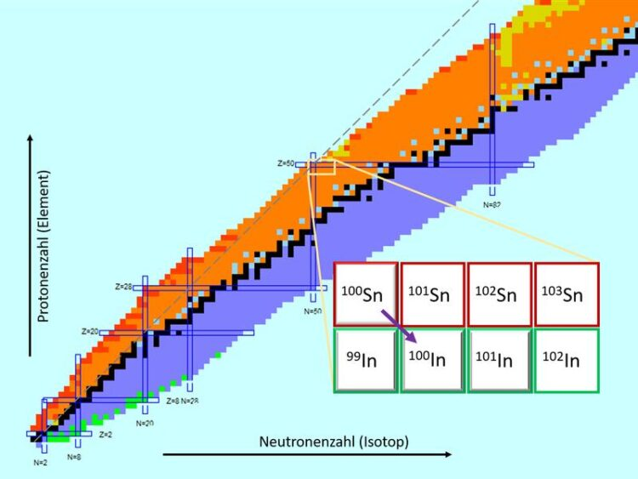
UNSTABLE DOUBLE-MAGIC NUCLEI

Slide 35
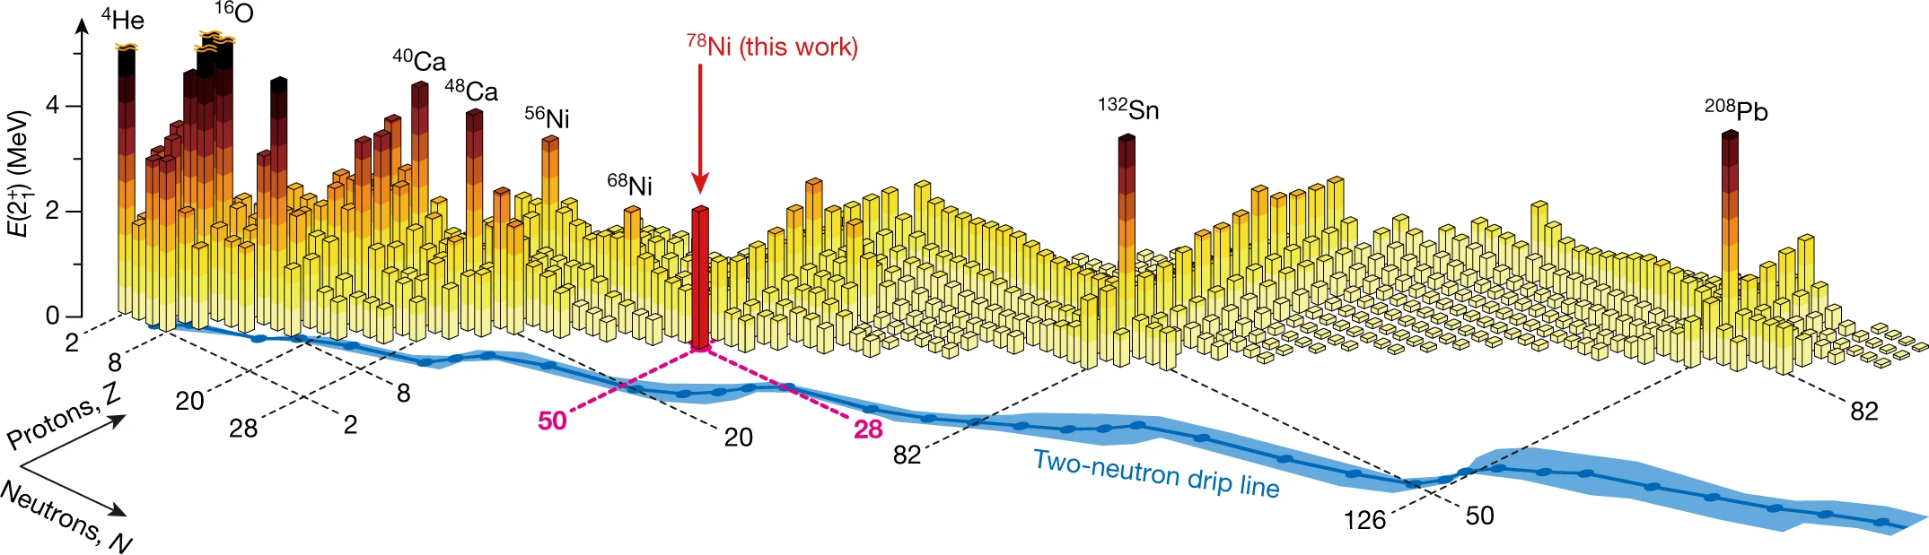
Magic and doubly-magic nuclei: Examples

Slide 36
Závislost stability jádra na p⁺ a n⁰ konfiguraci
A=12, 5p⁺ + 7n⁰
A=12, 6p⁺ + 6n⁰
A=12, 7p⁺ + 5n⁰
beta (-)
beta (+)

Slide 37
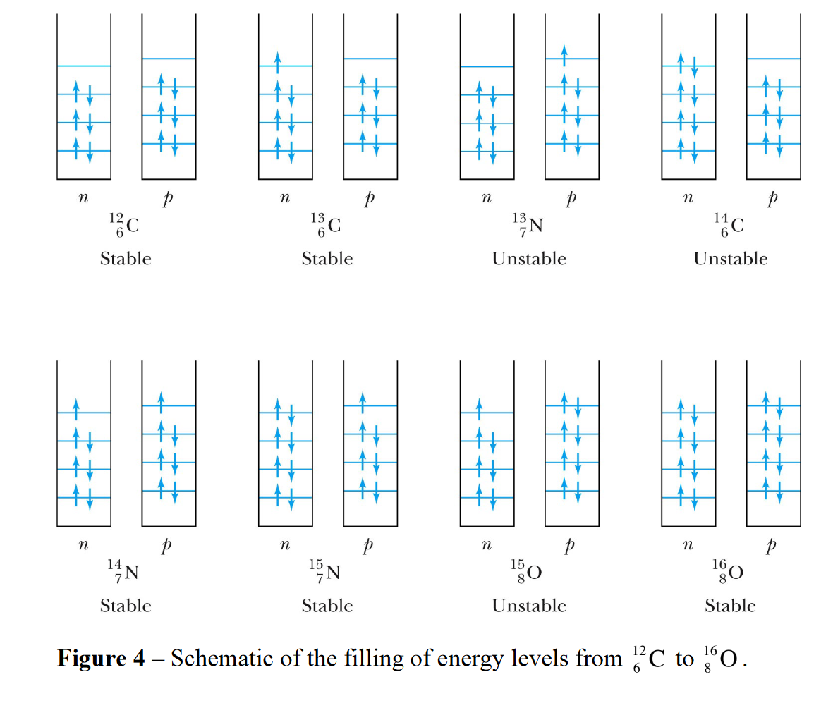
¹²₆C nucleus → very stable, N = Z and
δ = +Δ ; the total spin is zero
¹³₆C nucleus → stable, spin will 1/2 on the account of the unpaired neutron
¹³₇N nucleus → unstable
¹⁴₆C nucleus → unstable, n0 >> p+ (eight vs. six) leading to a binding energy deficit from the symmetry term in the drop model equation
¹⁴₇N nucleus → stable, spin 1 (because parallel spins have a lower energy configuration)
¹⁵₇N nucleus → stable, spin ½
¹⁵₈O nucleus → unstable, excess Coulomb repulsion
¹⁶₈O nucleus → very stable for reasons similar to ¹²₆C, excess Coulomb repulsion, spin 0

Slide 38
„Sudá“ a „lichá“ jádra
60 % stabilních nuklidů v přírodě je SUDO-SUDÝCH
40 % SUDO-LICHÝCH a LICHO-SUDÝCH
Pouze 4 nuklidy jsou LICHO-LICHÉ: ²₁H, ⁶₃Li, ¹⁰₅B a ¹⁴₇N.
Sudé prvky mají více izotopů
Hladinový model též dobře vysvětluje excitaci a deexcitaci jádra vyzářením záření γ → obdoba s elektronovým obalem, kde však rozdíly mezi orbitaly (energetickými hladinami) činí řádově pouze eV (viditelné světlo a UV); v případě jádra se jedná o 10³ – 10⁶ eV (γ-záření)
Spin sudých jader (sudé A) je 0 nebo celé číslo,
Spin lichých jader je ½ nebo 3/2
odd p+ → less stable than even p+ even when the Σ p+ + n0 is even

Slide 40
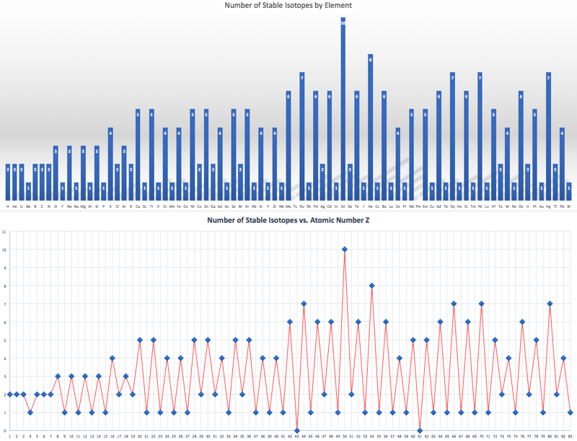

Slide 41
(NE)STABILITA JADER
- SUPER-HEAVY (SHN) & “EXOTIC” NUCLEI -

Slide 42
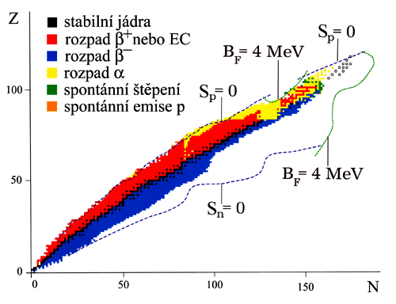
Linie přesycenosti (drip line)
„Koryto řeky“ je ohraničeno několika liniemi, které vymezují limity existence jader jako vázaných systémů.
Zelená čára je mezí stability vůči spontánnímu rozštěpení. Jádra za touto hranicí se vlivem coulombického odpuzování protonů okamžitě rozštěpí a nevytvoří ani vázaný stav.
Linie s označením S_{n} = 0 a S_{p} = 0. Určují, u kterých izotopů je energie potřebná na odebrání neutronu, respektive protonu nulová.
Tyto linie se proto nazývají linie přesycenosti (drip line)
Černá pole označují stabilní izotopy tvořící „dno řeky“.
Ostatní jádra jsou radioaktivní.

Slide 43
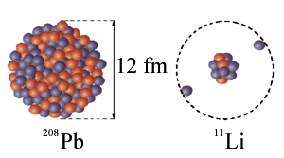
Zvláštnosti na liniích přesycenosti
Poblíž linií přesycenosti objevujeme u některých jader pozoruhodné a zcela nečekané vlastnosti
Např. u lehkých prvků s extrémním poměrem protonů k neutronům se setkáváme s tzv. haló jádry.
3 protons and 6 neutrons
O co se jedná? Běžná jádra si můžeme představit jako malinkou kapičku nukleonové kapaliny. U haló jader si tímto přiblížením nevystačíme. Spíše bychom je mohli popsat jako kompaktní centrální objekt (jadérko), kolem kterého se do dálky rozprostírá oblak slabě vázaných nukleonů (haló). Celý tento systém proto vypadá spíše jako jakási „jaderná molekula“.
n₀
n₀
half-life of 8.6 ms

Slide 44
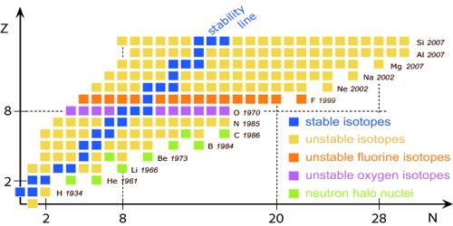
Nuclei with: a neutron halo include: ¹¹Be and ¹⁹C
a two-neutron halo include: ⁶He, ¹¹Li, ¹⁷B, ¹⁹B and ²²C
a proton halo include: ⁸B and ²⁶P
a proton halo include: ¹⁷Ne and ²⁷S
The element's name and the year of discovery of the drip-line isotope are shown to the right. The numbers labeled along the axes correspond to (sub-)magic numbers.

Slide 45
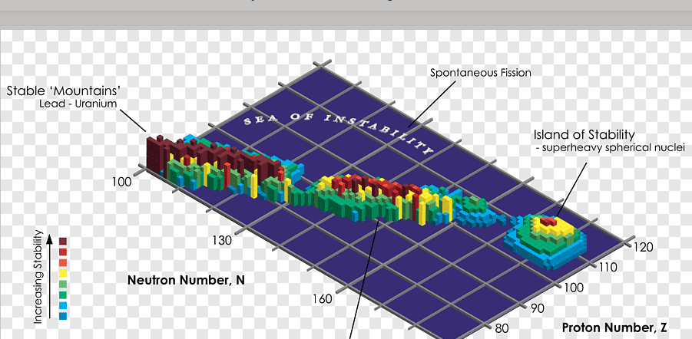
Inverzní analogie
– ostrůvky stability v moři nestability

Slide 46
Ostrov stability v oblasti supertěžkých jader
superheavy nuclei (SHN) with Z=122−125 (275≤A≥326)
atomic numbers near the magic number 126
Mohou být některá supertěžká jádra „stabilní“?
→ Ostrůvky stability?
The question “how heavy can a nucleus be” is a fundamental problem in nuclear physics.
Experimentally, elements up to Z=118 have been produced with the half-lives of the Z=106 to 118 nuclei ranging from a few minutes to about a millisecond (=an “eternity” by nuclear chemists).
However, in a recent study of natural Th substances, long-lived isomeric states with estimated half-lives t_{1/2}=10⁸ y, 16 to 22 orders of magnitude longer than their corresponding ground states

Slide 47
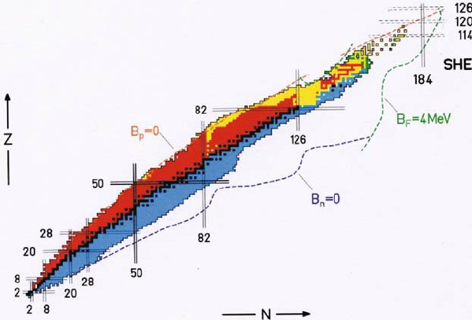
Magic and Double-Magic Nuclei

Slide 48
Literatura
Hofmann, S. & Münzenberg, G. The discovery of the heaviest elements. Rev. Mod. Phys. 72, 733-767 (2000).
Ogannesian, Yu. Heaviest nuclei from 48Ca-induced reactions. J. Phys. G: Nucl. Part. Phys. 34, R165-R242 (2007).
Marinov, A., et al. Existence of long-lived isomeric states in naturally-occurring neutron-deficient Th isotopes. Phys. Rev. C 76, 021303(R) (2007)
A. MARINOV, et al. EVIDENCE FOR THE POSSIBLE EXISTENCE OF A LONG-LIVED SUPERHEAVY NUCLEUS WITH ATOMIC MASS NUMBER A = 292 AND ATOMIC NUMBER Z ≅ 122 IN NATURAL Th. International Journal of Modern Physics EVol. 19, No. 01, pp. 131-140 (2010)

Slide 49
(NE)STABILITA JADER
- SUMMARY -

Slide 50
NEDOSTATKY SLUPKOVÉHO MODELU
Slupkové modely selhávají při snaze vysvětlit jaderné reakce, protože při nich dochází k excitaci jádra jako celku (kolektivní excitace).
Nedostatky slupkového modelu (jednočásticový kvantový model) a kapkového modelu (kolektivní, ale nekvantový model) atomového jádra odstraňuje → zobecněný model atomového jádra, jehož základem je spojení výhod obou modelů.

Slide 51
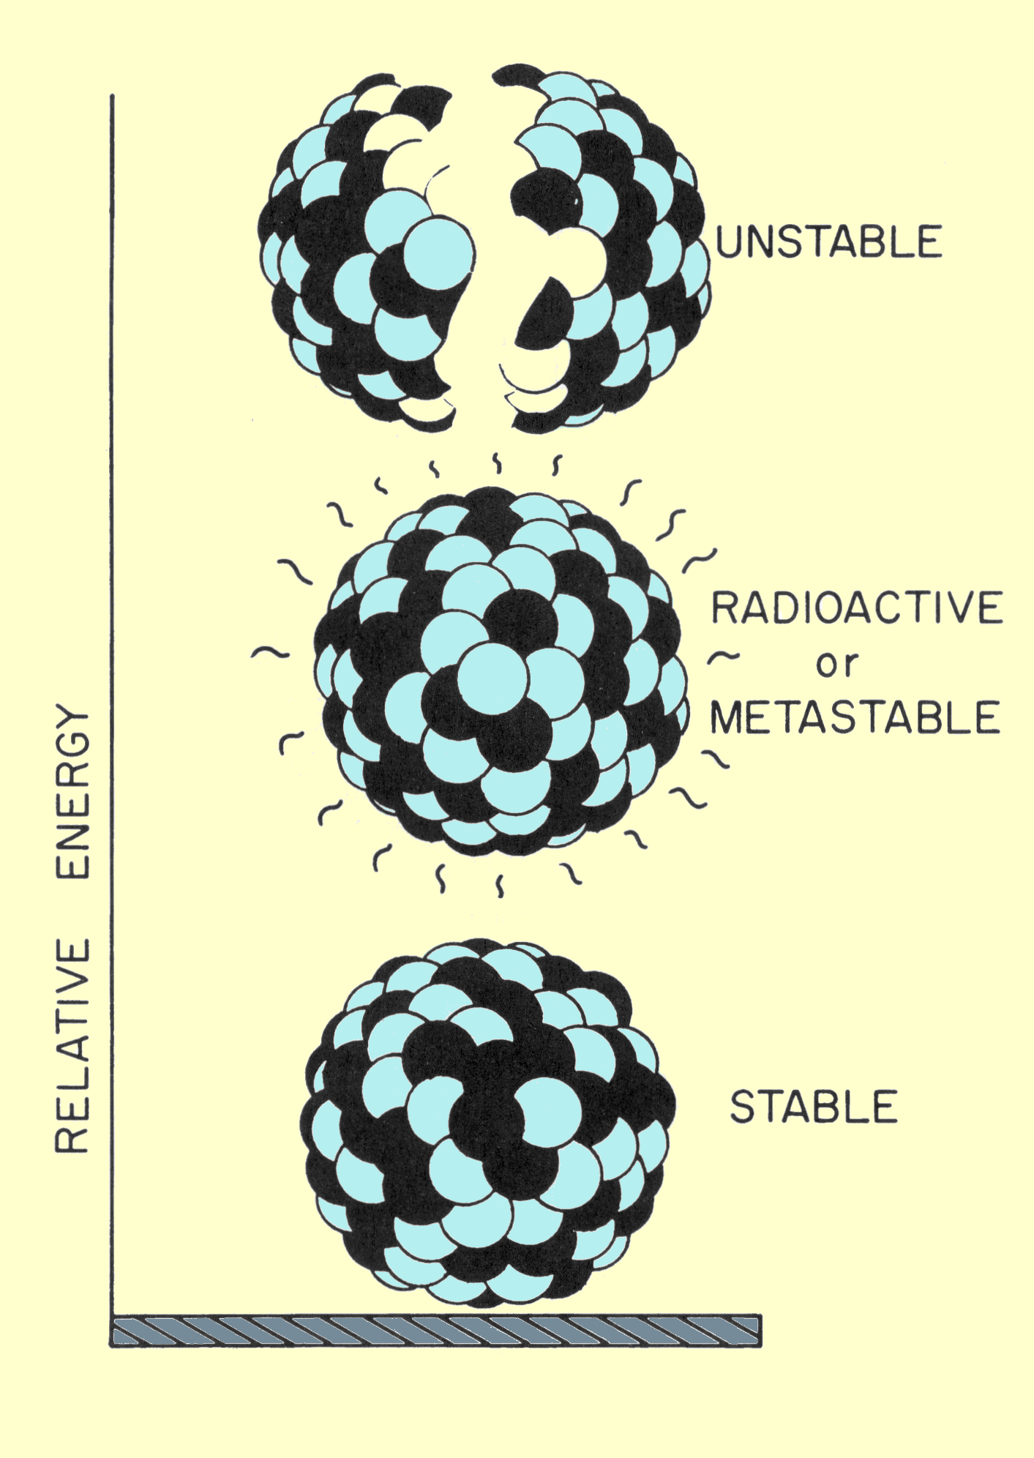
STABILITA NUKLIDŮ - shrnutí
V současné době je známo více než 2600 druhů různých jader (nuklidů), lišících se od sebe počtem protonů nebo neutronů.
  z toho stabilních jader je si 270,
  ostatní jádra jsou radioaktivní.
V pozemské přírodě se vyskytuje 340 nuklidů
  270 stabilních
  a 70 radioaktivních.

Slide 52
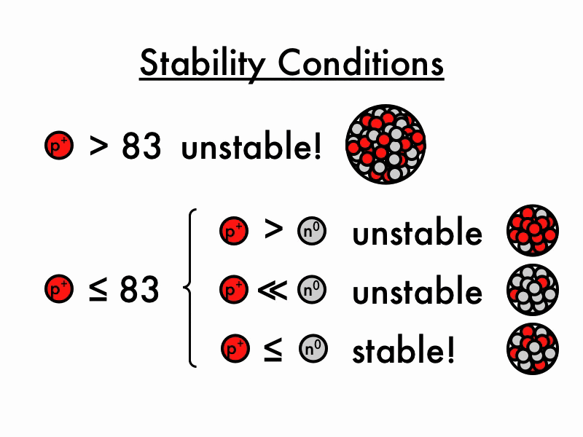
Stabilita jader - SHRNUTÍ
Závisí na vazebné energii, vztažené na jeden nukleon (nejvyšší pro Z = 14 – 50, ⁵⁶₂₆Fe má nejvyšší ε a láme „křivku stability“)
Nahromadění 61 a více protonů v jádře → pravděpodobně destabilizace jádra (příliš mnoho kladného náboje, který neutrony nedokáží kompenzovat);
prvky se Z > 83 pouze radioaktivní isotopy
Významný poměr N/Z (pro většinu nuklidů N/Z = 1,0 – 1,6)
Rozdíly v závislosti na tom, zda jsou N a Z sudá či lichá čísla
Vliv obsazenosti energetických hladin jádra protony a neutrony: Atomová jádra s 2, 8, 20, 28, 50, 82 a 126 protony nebo neutrony jsou neobvykle stabilní – magická čísla – ₂₀Ca: 6 stabilních isotopů

Slide 53
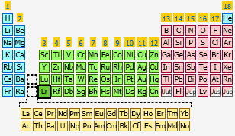
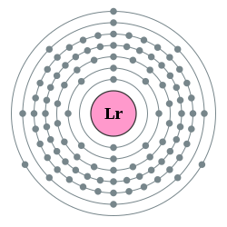
Čím těžší jádro, tím více má různých isotopů, z nichž jen některé jsou stabilní (většina je radioaktivních).
Posledními stabilními jádry jsou olovo ²⁰⁸Pb₈₂ a prakticky i vizmut ²⁰⁹₈₃Bi všechna těžší jádra jsou již radioaktivní
Oblast jader uranových (^{235,238}₉₂U a další isotopy)
a transuranových (plutonium, americium, kalifornium, einsteinium, fermium, mendělejevium ... Uměle připravené prvky se Z 93 – 106).
Nejtěžší známá jádra (jako je ²⁵⁸₁₀₃Lw – Lawrencium - a vyšší) se již rozpadají natolik rychle po jejich umělém vyrobení, že je obtížné jejich existenci vůbec prokázat.
Element Z=118, t_{1/2}=10⁸ y
?

Slide 54
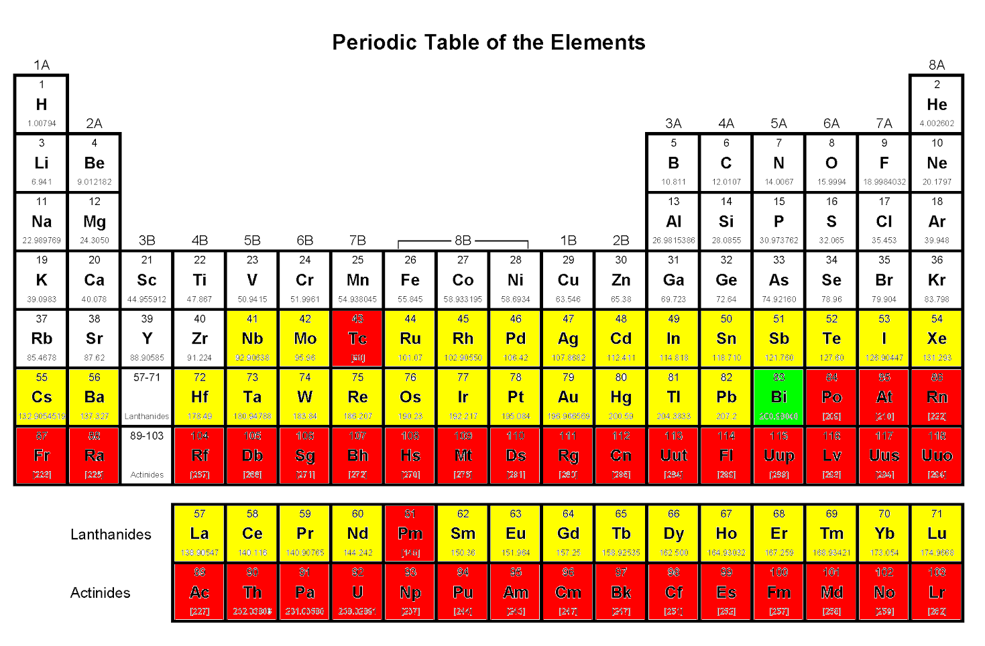
Zajímavost: Tc
Technetium (Tc), with atomic number (denoted Z) 43, is the lowest-numbered element in the periodic table that is exclusively radioactive.
The second-lightest, exclusively radioactive element, promethium, has an atomic number of 61
⁹⁸₄₃Tc
55 neutrons and 43 protons → a neutron-to-proton ratio of 1.28 → OK
The atomic number = 55 → OK
However, an odd number of both n⁰ and p⁺ → seldom gives a stable nucleus
Even the most stable isotope of technetium has a half-life less than a hundredth that of U-235 (T_{1/2} cca 0.7 miliardy let)
Tc-99 and Tc-99m: T_{1/2}=210,000 years
\\\\\
U-238: T_{1/2} cca.5 mld let; U-235 (T_{1/2} cca 0.7 miliardy let)
ČERVENÁ: pouze radioaktivní isotopy
ŽLUTÁ: případně též radioaktivní, ovšem s extrémně dlouhým poločasem rozpadu ??

Slide 55
Zajímavost: Bi
Bi dlouho považován za poslední stabilní prvek
Nicméně, citlivými metodami byl i u isotopu ²⁰⁹Bi prokázán rozpad s extrémním poločasem rozpadu alespoň Tm = 1.9 x 10¹⁹ let
(od Velkého třesku uplynulo ~1.38 x 10¹⁰ let)
Též náznaky (zatím experimentálně nepotvrzené), že se samovolně rozpadá i proton s Tm = 10³² – 10³⁵ let
\\\\\
ČERVENÁ: pouze radioaktivní isotopy
ŽLUTÁ: případně též radioaktivní, ovšem s extrémně dlouhým poločasem rozpadu ??

Slide 56
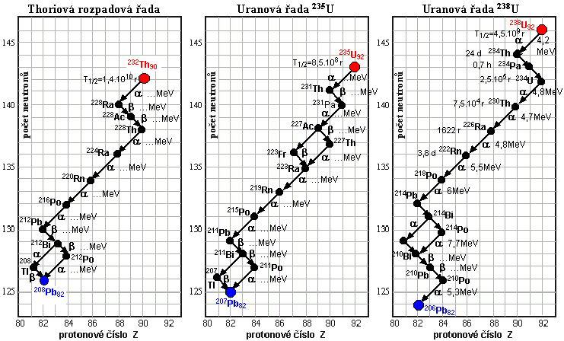
Přirozené radioaktivní prvky s dlouhým T_{1/2}
Thoriová rozpadová řada, N = 4 n
Neptuniová rozpadová řada, N = 4 n + 1
Uran-radiová rozpadová řada, N = 4 n + 2
Uran-aktiniová rozpadová řada, N = 4 n + 3
Vzhledem k tomu, že hmotnostní (nukleonové) číslo při rozpadu buď klesne o 4 nebo zůstává stejné, vyplývá z toho, že všechna atomová jádra dané rozpadové řady mají při dělení hmotnostního čísla číslem 4 vždy stejný zbytek (0, 1, 2 nebo 3). Proto existují čtyři rozpadové řady, i když jedna z nich (Neptuniová řada) zahrnuje pouze uměle vytvořená atomová jádra.

Slide 57
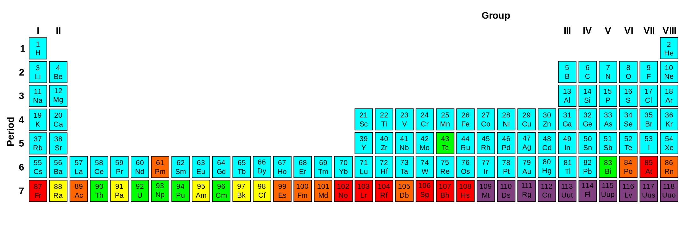
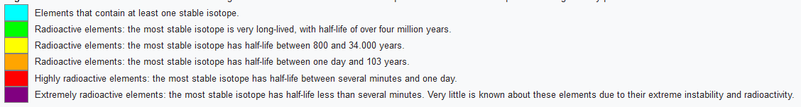
Autor: Periodic_Table_Armtuk3.svg: Armtuk (talk)derivative work: Alessio Rolleri (talk)derivative work: Gringer (talk) – Periodic_Table_Armtuk3.svg, CC BY-SA 3.0, https://commons.wikimedia.org/w/index.php?curid=4281027
Extrémně dlouhé poločasy rozpadu
3 přirozené + 1 umělá rozpadová řada
Transurany – umělá jádra

Slide 58
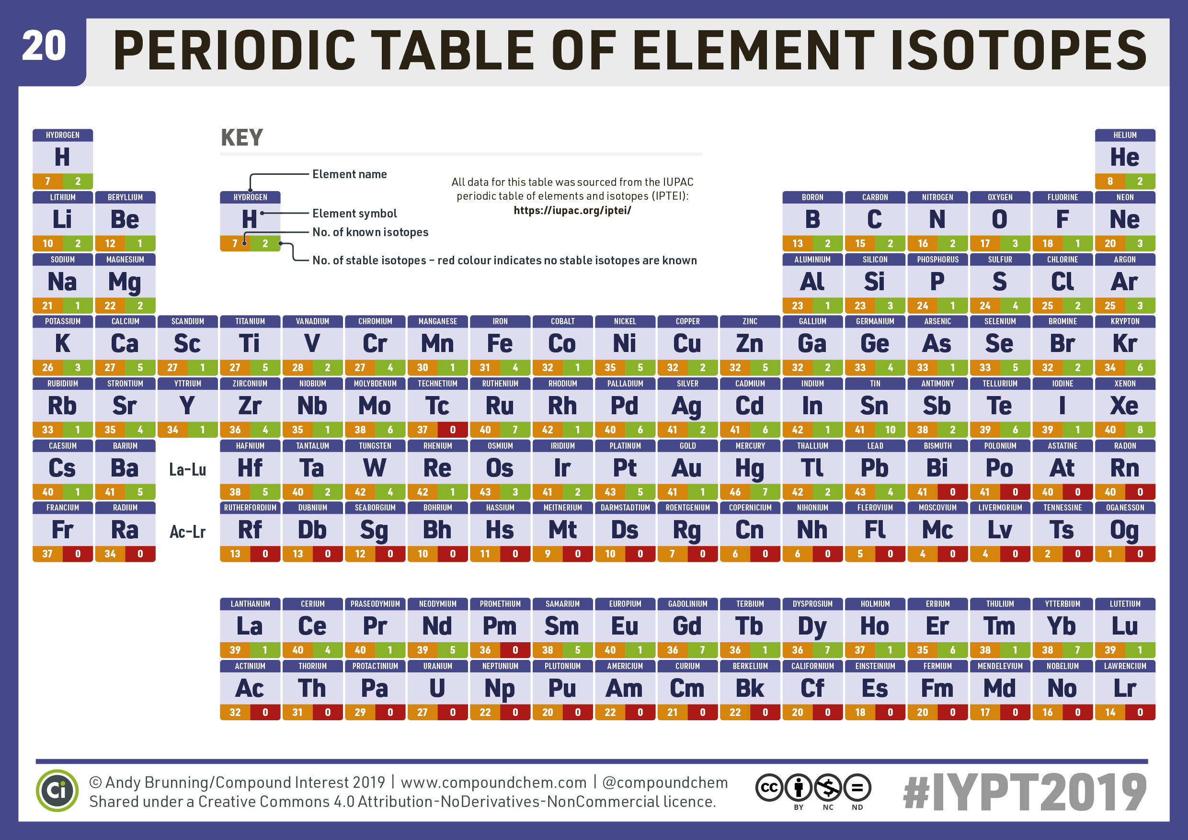

Slide 59
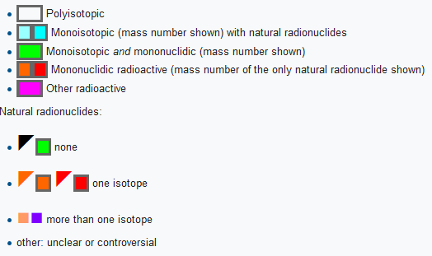
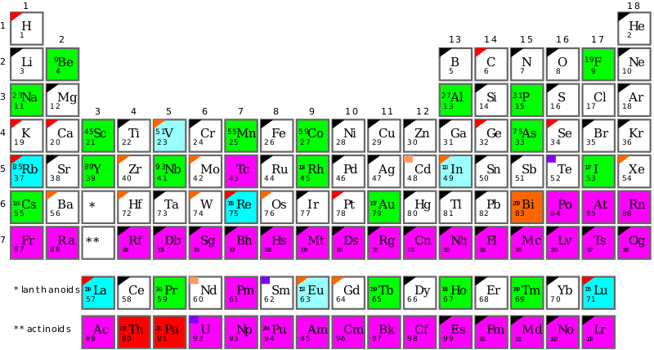

Slide 61
RADIOAKTIVITA

Slide 62

RADIOAKTIVITA
X → Y + n částic (+E)
Základní hmotnostní podmínka radioaktivity:
M(X) > M(Y) + M(ČASTIC)
Energie uvolněna při radioaktivní přeměně:
E_{přeměny} = E_{kin}(Y) + E_{kin}(ČASTIC) + E_{γ}
Aby k radioaktivní přeměně mohlo dojít, musí být podle zákona zachování energie splněna hmotnostně~energetická podmínka m(Y) + m(č) < m(X), kde m(X) je hmotnost mateřského jádra X (analogicky u dceřinného jádra Y) a m(č) je klidová hmotnost emitované částice č.
Při jaderné přeměně se uvolňuje kinetická energie ΔE = [m(X)-m(Y)-m(částic)].c², jejíž většinu odnáší emitovaná částice, malou část též výsledné jádro Y, odražené v důsledku zákona akce a reakce.
Energetický rozdíl mezi základními stavy rodičovského a dceřinného systému se nazývá energie přeměny Q.

Slide 63


PROCES ROZPADU RADIOAKTIVNÍCH JADER
– radioaktivní jádra nemají paměť
– MÁ STATISTICKOU PODSTATU
radionuklid s N radioaktivními jádry:
pravděpodobnost rozpadu každého jádra daného nuklidu za pevně zvolený časový interval je v každém okamžiku stejná
úbytek jader v čase
je úměrný jejich výchozímu počtu Na závisí na přeměnové (rozpadové) konstantě [s⁻¹]
dN = -λNdt
= A
dN
= -λdt
integrace
N
λ je charakteristickou konstantou daného nuklidu
Př.: λ = 1.10⁻³ s⁻¹ → za 1 s se rozpadne 1/1000 z přítomného počtu jader
N₀ je počet jader ve vzorku v čase t = 0
N je počet zbylých (nerozpadlých) jader v libovolném následujícím okamžiku t
e – Eulerovo číslo, 2,71828…..
………PŘEMĚNOVÝ (ROZPADOVÝ) ZÁKON
Notes:
63

Slide 64
➢ rozpad není ovlivněn tlakem a teplotou
➢ přeměnová konstanta nezávisí na chemickém stavu atomu, vyjma rozpadů, které jsou spojeny s interakcí obalového elektronu (EZ, vnitřní konverze)
➢ u větvené přeměny je celková pravděpodobnost dána součtem
(FYZIKÁLNÍ) POLOČAS ROZPADU
doba T, za kterou se samovolně přemění přesně polovina původního počtu jader
t= t_{1/2}
dosadíme:
_{1/2}
_{1/2}
logaritmujeme
Notes:
64

Slide 65


POLOČAS ROZPADU
The number represents how many half lives have passed.

Slide 66


“Survival curves”: atoms vs. organisms
ATOMS
ORGANISMS

Slide 67


“Survival curves”: atoms vs. organisms
humans
songbirds
frog
ATOMS
an outside element that preferentially reduces the survival
ORGANISMS
BIOLOGY - 3 types of survival curves
Type I (convex curves): typical of species that produce few offspring but care for them well; humans and many other large mammals, such as elephants.
Type II (diagonal curves): roughly constant mortality rate/survival probability is experienced regardless of age; e.g., some birds and lizards
Type III or concave curves: the greatest mortality (lowest age-specific survival) early in life, with relatively low rates of death (high probability of survival) for those surviving this bottleneck; characteristic of species that produce a large number of offspring - most marine invertebrates (e.g., oysters, frogs, …)

Slide 68
Střední doba života jádra
Vedle rozpadové konstanty λ a poločasu rozpadu T_{1/2} se někdy zavádí střední doba života jádra,
což je pravděpodobnost přeměny radioaktivního atomu za časovou jednotku
zároveň doba (t=τ), za kterou klesne aktivita na 1/e ≅ 0,3679 své původní hodnoty.
Všechny tyto tři veličiny (poločas přeměny T_{1/2}, přeměnová konstanta λ a střední doba života τ) udávají, jak rychle se radionuklid přeměňuje či rozpadá.
= T_{1/2}/ln2
[s]
Poznámka:
Nomenklatura T = T_{1/2} = t_{1/2}
➢

Slide 69

seaborgium

Slide 70

AKTIVITA RADIONUKLIDU
= rychlost rozpadu radionuklidu:
z přeměnového zákona:
=
λ = - $\frac{ln2}{T1/2}$
n = počet poločasů rozpadu
t = n.T
= A₀ . (1/2)^{t/T} = A₀ . (1/2)^{n}
A₀ = λ N₀ ... rychlost rozpadu v čase t = 0
A ... aktivita v libovolném následujícím okamžiku t
T = poločas rozpadu; n = počet poločasů rozpadu
JEDNOTKY AKTIVITY RADIONUKLIDU:
současná jednotka (dle objevitele) becquerel
1 becquerel = 1 Bq = 1 rozpad za sekundu
starší jednotka (stále užívaná) curie
1 curie = 1Ci = 3,7.10¹⁰ Bq
Poznámka: Zároveň pomocí A můžeme vyjadřovat množství radionuklidu
Notes:
70

Slide 71








$ln N −ln N0$ $=$ ${−\text{l}t}^{ }$
$ln N=$ ${−\text{l}t+ln N0}^{ }$
$\frac{N}{N0}$ =${ e}^{−\text{l}t}$
$y=$ ${mx+b}^{ }$
$$=−\text{l}$$
ln(1/1) = 0
$ln\frac{N}{N0}$ = ln${ e}^{−\text{l}t}$
0.01

Slide 72

PRŮBĚH RADIOAKTIVNÍ PŘEMĚNY
exponenciální přeměnový zákon platí pro všechny druhy záření
A) během dostatečně dlouhé doby se mateřský prvek přemění úplně v prvek dceřinný (pokud ten není dále radioaktivní)
B) je-li dceřinný prvek dále radioaktivní (λ/), produkty radioaktivního rozpadu vytvářejí radioaktivní přeměnové řady
Notes:
72

Slide 73


Měrná aktivita
Aktivita se často vztahuje na:
➢ hmotnostní jednotku (hmotnostní měrná aktivita)...Bq/kg
➢ objemovou jednotku (objemová měrná aktivita).....Bq/l
➢ látkové množství (molární měrná aktivita).......Bq/mol
Tato hodnota měrné aktivity radia-226 je definována jako jednotka aktivity 1 curie
současná jednotka (dle objevitele) becquerel
1 becquerel = 1 Bq = 1 rozpad za sekundu
starší jednotka (stále užívaná) curie
1 curie = 1Ci = 3,7.10¹⁰ Bq

Slide 74
Základní typy přeměn (8 typů + 3 procesy deexcitace)
obdoba β+

Slide 75
Základní typy přeměn (8 typů + 3 procesy deexcitace)
= obdoba emise α
+ rozpady s emisí více částic (p+, ...)
Procesy deexcitace jader po předchozím rozpadu

Slide 76
Skupiny radioaktivních přeměn:
1.měni se Z při konstantnim A
β-
β+
EZ = elektronový záchyt)
2.měni se Z i A
α,
emise nukleonů
emise těžších jader ¹⁴C, ²⁴Ne,
SŠ = samovolné štěpení
3.deexcitace jádra (A i Z konst.)
γ emise okamžitá
γ emise zpožděná (izomerický přechod),
vnitřní konverze

Slide 77

8 základních přeměn
Všechny jsou doprovázeny emisí elementárních částic, které jsou schopny ionizovat okolní látku
viz přednáška 1 – RTG záření
(doprovází β+)

Slide 78
Větvené přeměny

Slide 79
Větvené přeměny - Rozpadové diagramy
ce: conversion electron

Slide 80
Větvené přeměny
• probíhají najednou v různém zastoupení
• hmotnostní podmínka přeměny umožňuje dva či více typů přeměny
• každá dílčí přeměna má svou pravděpodobnost a energii

Slide 81
ZASTOUPENÍ JEDNOTLIVÝCH TYPŮ RADIOAKTIVNÍCH PŘEMĚN
IT – vnitřní konverze, ec –elektronový záchyt, SF – spontánní štěpení, CE – emise těžkých jader (cluster emission)

Slide 82
ZÁKONY PLATNÉ PŘI RADIOAKTIVNÍCH PŘEMĚNÁCH
Zákony klasické fyziky
ZZM, ZZE
Zákon zachování hybnosti
Zákon zachování elektrického náboje
Specifické zákony
Zákon zachování nukleonového a protonového čísla: A=A1+A2; Z=Z1+Z2
Zákon zachování baryonového čísla
Zákon zachování leptonového čísla

Slide 83
ROZPAD α
VLASTNOSTI ZÁŘENÍ α:
α−částice:
  má relativně nízkou hmotnost
  a dostatečně velkou vazebnou energii (stabilní částice)
Její tvorba je energeticky výhodnější jako „samostatný“ shluk nukleonů
Přímo ionizující záření
„částicového“ charakteru
Dolet částic α:
= dráha, na které ztratí částice veškerou svou energii
  v plynech řádově centimetry
  v kapalinách a pevných látkách setiny milimetrů

Slide 84
Spontánní α rozpad uranu
Spontánní rozpad nastává, poločas
rozpadu je 4,47.10⁹ let.
Spontánní rozpad nemůže nastat.

Slide 85
Hmotnostní přebytek nuklidu
 | Z | A | Δ/u
proton | 1 | 1 | 0,007 276
neutron | 0 | 1 | 0,008 665
deuteron | 1 | 2 | 0,013 553
triton | 1 | 3 | 0,015 501
helion | 2 | 3 | 0,014 932
α částice | 2 | 4 | 0,001 506

Slide 86

Tunelový efekt – α-částice

Slide 87
Potenciální energie při emisi α - částice jádrem ²³⁸U Q = 4,25 MeV
(ukazuje energii rozpadu)
Tlustá šedá část této přímky ukazuje vzdálenosti r, které jsou pro α-částici klasicky zakázané.
Částice α je znázorněna jako bod, jak uvnitř potenciálové jámy (nalevo), tak vně (napravo) poté, co protunelovala.
Potenciální energie při emisi α - částice jádrem ²²⁸U Q = 6,81 MeV (zhruba o 60% vyšší než ²³⁸U)
Oba izotopy mají stejnou křivku potenciální energie, protože mají stejný náboj jádra.
Poněvadž poločas rozpadu 238U je velmi dlouhý nemůže být potenciálová bariéra příliš „prostupná“.
Částice α,která poskakuje sem a tam uvnitř jádra, musí narazit na vnitřní stěnu bariéry zhruba 10³⁸ krát, než se jí podaří uniknout tunelováním.
Toto číslo odpovídá 10²¹ nárazům za sekundu po dobu 4 .10⁹ let. My ovšem čekáme na vnější straně a můžeme zaznamenat jen ty α-částice, kterým se podařilo uniknout.
Radionuklid Q Poločas rozpadu
238U 4,25 MeV 4,5 . 109 roku
228U 6,81 MeV 9.1 min

Slide 88
Přeměna α může probíhat za vzniku dceřiného jádra v základním (a) nebo vzbuzeném stavu (b)
Často se pozoruje emise více skupin α částic ⇒ musí existovat více excitovaných stavů dceřiných jader.

Slide 89
ZÁŘENÍ β- (negatronová přeměna)
Hmotnostní podmínka:
M(A, Z) > M(A, Z+1) + me
elektronové anti-neutrino (zákon zachování leptonového čísla)
Maximální energie beta záření je pro danou přeměnu charakteristická a slouží k identifikaci přeměňujícího se radionuklidu.

Slide 90

(po rozpadu β-)
ZÁŘENÍ γ
elektromagnetické záření o velmi krátkých vlnových délkách, řádově 10⁻¹¹ – 10⁻¹³ m
vzniká v jádrech některých radioaktivních prvků
zpravidla doprovází záření α i záření β
některé prvky vysílají monofrekvenční záření jediné vlnové délky, jiné prvky (Bi, Th, Ac) vysílají celé spektrum záření γ složené z jednotlivých čar.

Slide 91



Slide 92

ELEKTRONOVÝ ZÁCHYT (K - ZÁCHYT)

Slide 93

ELEKTRONOVÝ ZÁCHYT (K - ZÁCHYT)
M(A, Z) + me > M(A, Z-1)
při porušení stability jádra (obsahuje-li o jeden proton více)
jádro absorbuje nejbližší elektron (z vnitřní slupky K)
e⁻ „se sloučí“ s p⁺ v jádře a p⁺ se přemění na n⁰ za emise neutrina
na prázdné místo K – orbitu přejde elektron z vyšší hladiny
dojde k vyzáření energie (fotonu)
nezmění se hmotnostní číslo, změní se protonové číslo prvku
Elektronový záchyt je jediným druhem radioaktivní přeměny jádra, na kterém se podílí i elektronový obal atomu
Z toho plyne i určitá možnost porušení dogmatu o neovlivnitelnosti T_{1/2} – chemický stav atomu zde T_{1/2} nepatrně mění
Notes:
93

Slide 94

ELEKTRONOVÝ ZÁCHYT (K - ZÁCHYT)
Při EZ pozorujeme současně vznik: charakteristického rentgenova záření a Augerových elektronů (vznikají při průchodu rtg záření vyššími elektronovými slupkami
⇒ mají diskrétní energii.
Přenos energie přes vyzářený virtuální foton

Slide 95

VNITŘNÍ KONVERZE
je alternativním způsobem deexcitace jádra (nezářivý přenos energie na orbitální elektron)
proces je umožněn překryvem vlnových funkcí orbitálního elektronu a excitovaného jádra
uvolňuj se tzv. konvertovaný elektron (má diskrétní energii)
po uvolnění konvertovaného elektronu se vakance v elektronovém orbitalu zaplňuje elektronem z vyšší hladiny a dochází ke vzniku charakteristického rtg. záření, příp. i Augerova elektronu (jako u EZ)
Konverzní koeficient = je relativní pravděpodobnost vnitřní konverze vůči rozpadu, roste s Eγ (energie záření γ) a se Z jádra.

Slide 96


IZOMERNÍ PŘECHOD
  jádro přechází ze stavu o vyšší energii na nižší úroveň
  přebytek energie je vyzářen v podobě záření γ
  hmotnost ani protonové číslo se nemění
If the atomic number changes (isobaric transition), the transition line will slant to the right or left. Since the mass number, or total number of neutrons and protons, is not changed, the transition is isobaric.

Slide 97
Další typy přechodů
obecně
Prvek uvolní energii nabuzeného stavu emisí vnitřního elektronu
Vnitřní konverse
Tellur z nabuzeného stavu přejde do jedenkrát ionizovaného stavu při emisi elektronu

Slide 98


SAMOVOLNÉ ŠTĚPENÍ
SF (Spontaneous Fission) se vyskytuje u jader:
s vysokým počtem protonů
s elipsoidním tvarem jádra
musí platit hmotnostní podmínka
vznikají přitom 2 tzv. trosky a zpravidla 2-3 neutrony
jde zpravidla o konkurenční reakci k procesu α

Slide 99

SAMOVOLNÉ ŠTĚPENÍ
Zavádí se tzv. parametr štěpení Z²/A
vychází z kapkového modelu jádra – jde o poměr energie odpuzování a energie povrchové
S rostoucím parametrem štěpení klesá poločas rozpadu samovolného štěpení nuklidu:

Slide 100
SAMOVOLNÉ ŠTĚPENÍ

Slide 101

Fajans-Soddyho posunová pravidla

Slide 102

TYPY IONIZUJÍCÍHO ZÁŘENÍ A JEHO INTERAKCE

Slide 103

Interakce ionizujícího záření s hmotou a biologickými systémy
vysvětlení základních procesů v neživé a živé hmotě, které jsou vyvolány interakcí s ionizujícím zářením (IZ)

Slide 104
PRONIKAVOST IZ

Slide 105


ROZDÍLNÉ VLASTNOSTI ZÁŘENÍ VZTAHU K LET – KLIDOVÁ HMOTNOST A NÁBOJ
vs
fotonové záření
nabité částice

Slide 106

ENERGY DEPOSITION – DIFFERENT TYPES OF RADIATION

Slide 107


Slide 108
Absorbce IZ vyvolává v živých systémech procesy, které jsou charakteristické
  svou komplexností
  extrémním časovým rozpětím (od attosekund [10⁻¹⁸] po několik desetiletí)
Pro lepší porozumění můžeme rozlišit několik fází (obr. vlevo):
  Fyzikální
  Fyzikálně-chemickou
  Chemickou / biochemickou
  Biologickou
  Medicínskou
rozhraní těchto fází jsou však neostré a v literatuře panují značné rozdíly zejména s ohledem na dobu jejich trvání
Nejprve IZ interaguje s biologickými systémy řadou fyzikálních pochodů, které se nijak neliší od interakcí záření s neživou hmotou (viz dále)
Totéž lze v principu říci i o chemické fázi, do interakcí však vstupují i biomolekuly specifické pro živé systémy

Slide 109

Interakce IZ s hmotou
Absorbce IZ vede k postupnému předání energie záření hmotě, což vyvolá v ozářené látce nejprve procesy
  Fyzikální (ihned po ozáření)
  Fyzikální fáze je obdobím, kdy atomy a molekuly biologického systému absorbují energii záření.
  Při interakci kvanta ionizujícího záření s hmotou je energie záření předávána elektronům v atomech,
  primární záření a následně i elektrony vyražené z atomů primárním zářením ionizují a excitují velké množství dalších atomů.
  čímž se rozvíjí kaskády ionizací a excitací.

Slide 110


VYSOKÁ ÚČINNOST IZ
Za zmínku stojí, že ve srovnání s jinými formami energie je energie ionizujícího záření nezbytná k poškození či dokonce usmrcení člověka relativně velmi malá
Například při celotělové expozici 10 Gy (10 J.kg⁻¹) záření gama, tj. dávce, která již vyvolá smrtelnou formou nemoci z ozáření (LD₅₀~4 Gy), předá záření člověku o hmotnosti 80 kg pouze 800 J.
Přestože tato dávka 10 Gy zvýší tělesnou teplotu člověka pouze o 0,002 °C, je schopna vyvolat smrt.
Přitom třeba k ohřátí 1 l vody o 1 °C potřebujeme 4180 J, tj. energii více než 4x větší.

Slide 111

Interakce IZ s hmotou
  Fyzikálně-chemické (zlomky sekund po ozáření; 10⁻¹⁴ až 10⁻¹⁰ s)
  Během tohoto stádia se rozvíjí sekundární fyzikálně-chemické procesy – interakce vytvořených iontů s molekulami, při nichž dochází k disociaci molekul a vzniku dalších reaktivních iontů a volných radikálů
  radiolýzou vody H₂O (nejčastější molekula v těle, viz dále) např. vznikají vodíkové kationty H⁺ a hydroxylové anionty OH⁻, radikály H●, OH● → NEPŘÍMÝ ÚČINEK IZ
  I tento proces je velmi rychlý, netrvá déle než 10⁻¹⁴-10⁻¹⁰sec.

Slide 112
Interakce IZ s (živou) hmotou
CHEMICKÉ STÁDIUM
Vzájemnou rekombinací vytvořených radikálů některé z nich zanikají, a přestávají tak být pro biomolekuly nebezpečné; například vzniká opět voda
  H● a OH● → H₂O
Zbývající radikály mezi sebou též reagují za vzniku dalších více či méně reaktivních molekul
  např. H● a OH● (+O₂) → H₂ a H₂O₂
Radikály a další reaktivní molekuly zároveň napadají další a další molekuly ve svém okolí

Slide 113
Fyzikální až chemické stádium interakce IZ s hmotou

Slide 114
Specifika biologických systémů
Až do chemického stádia je interakce neživé hmoty a živých organismů s IZ principiálně stejná,
U živých organismů však do chemických reakcí vstupují i biomolekuly
K fyzikálním a chemickým procesům se proto u živých organizmů následně přidávají i specifické procesy
    chemické
    biologické
    eventuálně medicínské

Slide 115

Chemické stádium interakce IZ s hmotou – specifika biologických systémů
Nezrekombinované ionty, radikály, excitované atomy a další produkty reagují s biologicky důležitými organickými molekulami
"atakují" DNA, RNA, enzymy, strukturní proteiny, lipidy membrán přičemž často mění složení a funkci těchto molekul.
zrekombinované volné radikály
OH●
H●
H●
H●
volné radikály
OH●
OH●
OH●
OH●
OH●

Slide 116
POŠKOZENÍ DNA – prvotní nastínění problému
Typickou poruchou na molekulární úrovni jsou zlomy vlákna v molekule DNA
  buď zlom jen jednoho vlákna (SSB, single strand break),
  nebo úplný zlom dvojvlákna DNA (DSB, double strand break) → nejzávažnější poškození DNA
Dále mohou vznikat atypické vazbové "můstky" uvnitř dvouvlákna DNA a mnohé další chemické změny cukr-fosfátové páteře DNA i jednotlivých bazí (problematice poškození DNA bude věnována samostatná přednáška).

Slide 117
Chemické stádium interakce IZ s hmotou – specifika biologických systémů
Jednotlivé procesy chemického stádia trvají různě dlouhou dobu - od tisícin sekundy do řádově jednotek sekundy, v závislosti na transportní době reaktivních složek z místa svého vzniku do místa lokalizace napadené biomolekuly.
Zlomy v DNA mohou ale vznikat i přímo následkem fyzikální interakce IZ nebo sekundárních (delta) elektronů (viz později) s DNA, nejen tedy následkem chemického poškození

Slide 118



Interakce IZ s živou hmotou BIOLOGICKÉ PROCESY
Molekulární změny v biologicky důležitých látkách (DNA, enzymech, proteinech) mohou vyústit v morfologické a funkční změny v buňkách a orgánech, a následně i organismu jako celku.
Změny na úrovni buněk
Změny na úrovni tkání, orgánů a orgánových soustav
Medicínské manifestace na úrovni celého organismu
Biologické procesy probíhají v extrémně dlouhém časovém období desítek minut až několik desetiletí (!!) po ozáření

